Slide 1
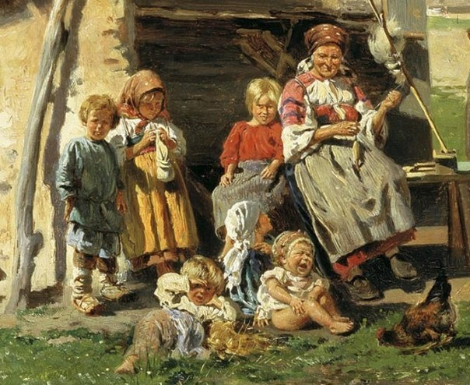
Как воспитывали крестьян
Выполнила: ученица 5 Г класса средней школы №57
Коробова Софья

Slide 2
Кто такие крестьяне?
Крестьяне - население, занятое в сельскохозяйственном производстве. Появились в неолите. Класс крестьян (первоначально свободных земледельцев) пережил в эпоху средних веков до конца XVIII (18)века во всех странах Европы, кроме Швеции и Норвегии, период зависимых отношений к землевладельцу и прикрепления к земле.Неотъемлемые признаки крестьянина: работа на земле, проживание в деревне или селе, регулирующая роль традиции во всех сферах жизни.

Slide 3
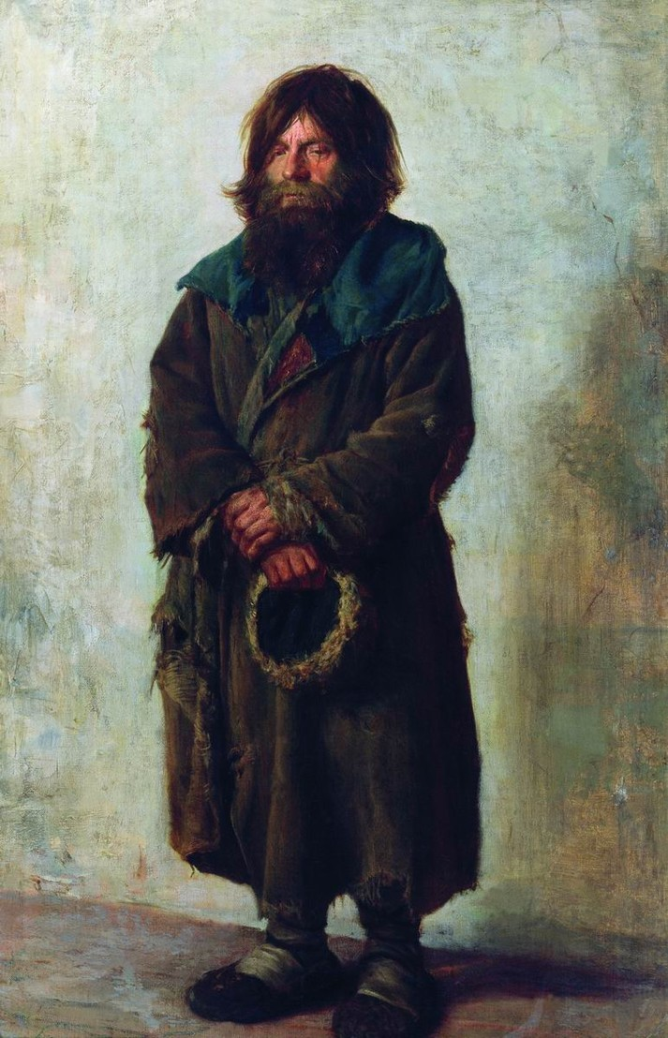
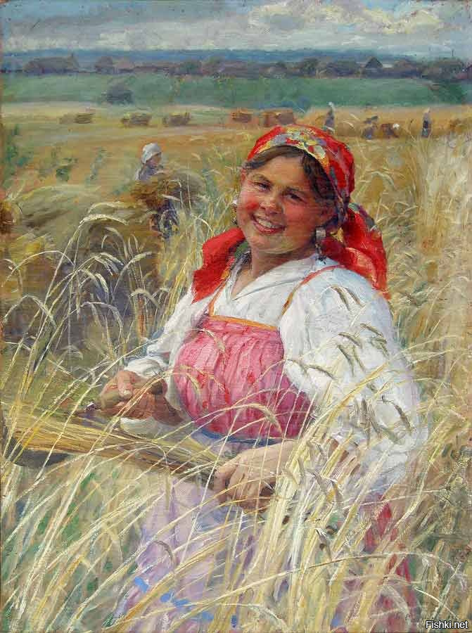
Мужчина
Женщина

Slide 4
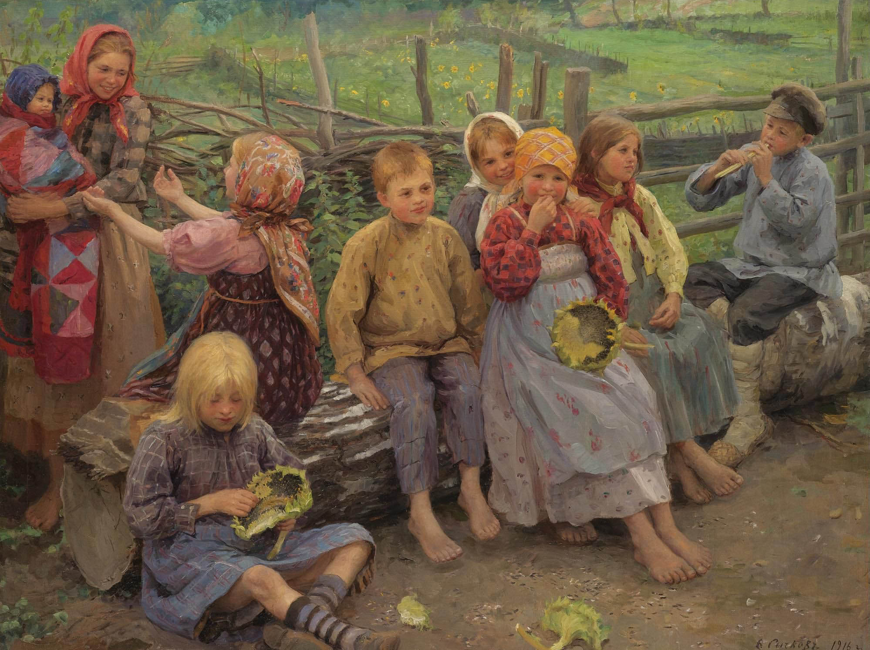
Дети

Slide 5
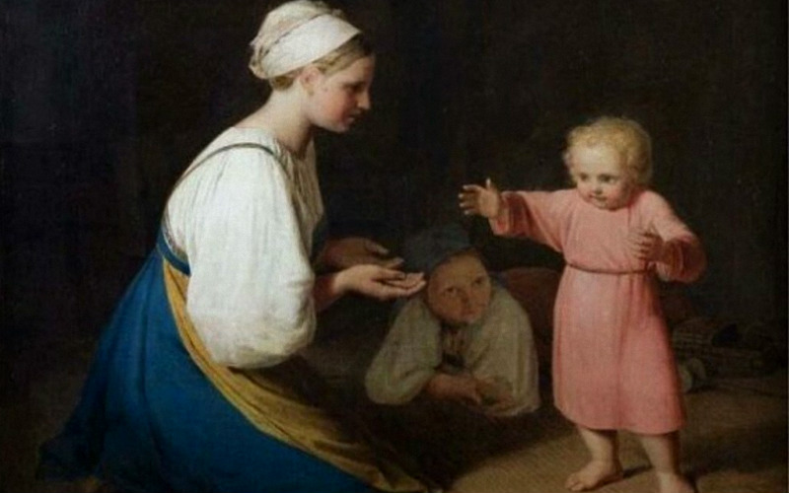
Детство
Научившись ходить, карапуз передвигался по избе, преимущественно в одной короткой рубашонке, занимая себя разными подручными предметами. Присматривать за ним могли бабушка с дедушкой или кто-то из старших детей.

Slide 6
В холодное время года малыш обычно находился в помещении, так как с зимней одеждой для малышей в то время было туговато, а в теплое – выходил на улицу, где бегал по земле босиком опять-таки под присмотром юных нянек, которым могло быть около четырех-пяти лет.

Slide 7
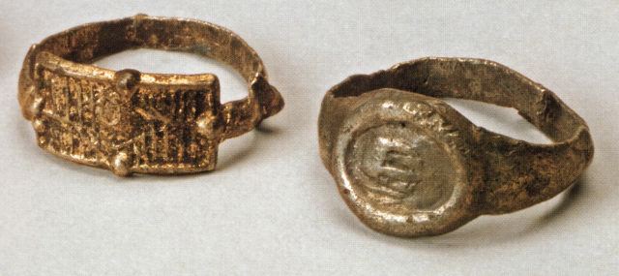
Юность
Браки в крестьянской среде были ранними. В XVIII (18)веке вполне подходящим для семейной жизни считался возраст 14-15 лет. С середины XIX(19) века в законный брак могли вступать юноши с 18 лет, а девушки – с 16 лет. Крестьянских девиц зачастую отдавали замуж без их согласия, да и мнением юных женихов тоже не всегда интересовались. Зато дети придавали родительскому благословению огромное значение.

Slide 8

Вопросы
1.Со скольки лет девушку выдавали за муж?
(с 16 лет)
2.Кто мог присматривать за малышами?
(Присматривать за ним могли бабушка с дедушкой или кто-то из старших детей)
3.Где обычно находился малыш в холодное время года ?
(находился в помещении)

Slide 9
Источники
https://yandex.ru/images/search?pos=8&img_url=https%3A%2F%2Fs1.babiki.ru%2Fuploads%2
https://moiarussia.ru/kak-krestiane-na-rusi/
https://www.yandex.ru/search/?lr=63&clid=225 https://yandex.ru/images/search?pos=42&p=1&img_url=https%3A%2F%2Ft4.ftcdn.net%2Fjpg%2F00%2F47%2F18%2F77%2F500_F_47187764_S0ebzXcYDXRsungNLw17W9llr9rcaucs.jpg&text=%D0%B2%D0%BE%D0%BF%D1%80%D0%BE%D1%81&rpt=simage 6161911&win=351&text=%

